Slide 1
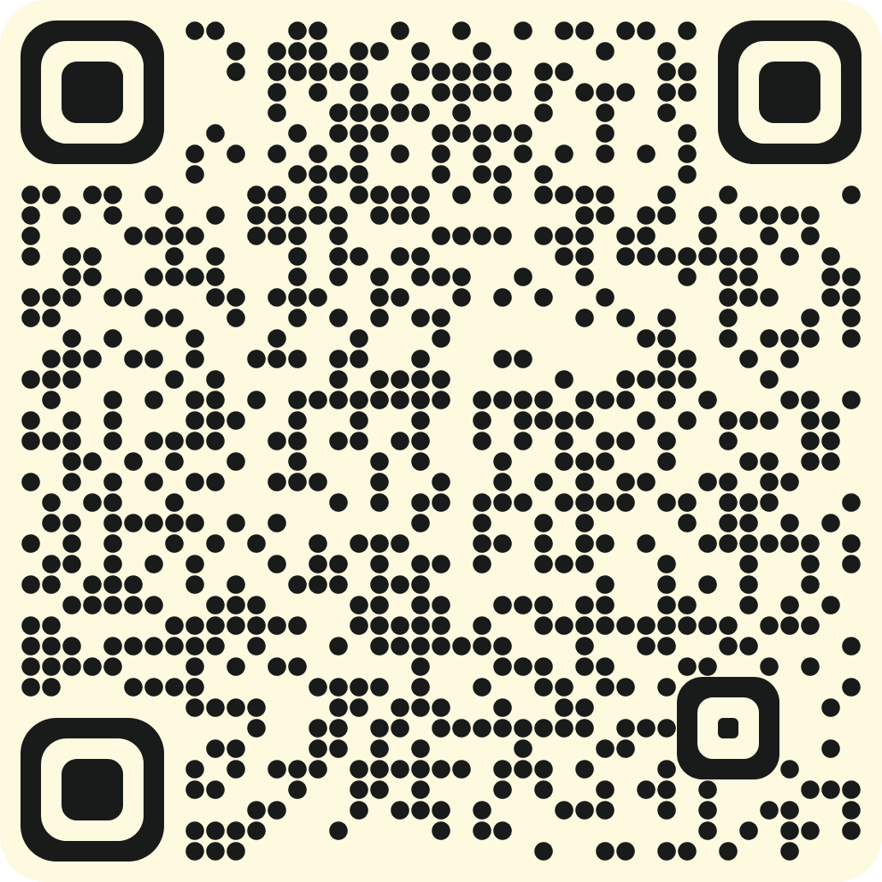
Manifiesto de Testing
Testing Ágil
Ingeniería en Sistemas de Información
Cátedra de Ingeniería de Software
Curso: 4K4 - 2022 - Grupo 3
FACULTAD REGIONAL CÓRDOBA
Paz Fessia Facundo, Demasi Pablo Sebastián, Valle Matías, Caminos Julieta
Introducción
Testing durante el proyecto sobre testing al final
Relación con los principios Ágiles
A continuación, se explica la visión general del testing Ágil desde el propio Manifiesto Ágil y comparándolo con la visión tradicional. El enfoque de un equipo como unidad es central para la actitud hacia la calidad y el testing.
Los testers no esperan a que les llegue el trabajo sino que tratan de ayudar a lo largo de todo el ciclo de desarrollo. Y si no hay testing la historia de usuario no cumple la definición de “hecho”.
Las mejores arquitecturas, diseños y requerimientos emergen de equipos autoorganizados
La mejor métrica de progreso es la cantidad de software funcionando
Técnicos y no técnicos trabajando juntos TODO el proyecto
Prevenir bugs
sobre encontrarlos
Manifiesto Ágil
Individuos e interacciones sobre procesos y herramientas
Software funcionando sobre documentación extensiva
Colaboración con el cliente sobre negociación contractual
Respuesta ante el cambio sobre seguir un plan
Siendo que el equipo es multifuncional, se aportan una gran variedad de puntos de vistas para el testing lo que aporta mejores tests y mejor cobertura.
Conclusiones
Comprender testing sobre validar la funcionalidad
El testing ágil busca reformular los conceptos del testing tradicional.
Las pruebas se hacen en conjunto con el desarrollo.
Se intenta automatizar lo máximo posible.
El rol del tester puede ser cubierto por el PO o desarrolladores. Es decir, el rol lo llena quién se necesite que lo llene.
Los testers tienen un pie en ambos mundos, entendiendo el punto de vista del cliente, como también la complejidad técnica de la implementación.
Construir el mejor sistema sobre romper el sistema
Referencias
Tradicionalmente los Testers se han centrado en buscar la forma de romper el sistema, enfocándose en el Testing Negativo. Sin embargo, un tester se debe enfocar en el objetivo principal: crear un producto que aporte valor y cumpla su función como se espera.
“Agile Testing: A Practical Guide For Testers And Agile Teams” - Crispin Lisa & Gregory Janet
https://testingmanifesto.com/
https://agilemanifesto.org/
Programador
Experto en dominio
Responsabilidad colectiva para la calidad sobre responsabilidad individual
Tester
Proveer calidad en el desarrollo del producto, no solo es responsabilidad de quien lo valida, sino que es una responsabilidad compartida entre todas las partes involucradas.
Notes:
Docs: https://docs.google.com/document/d/1BvVSPlbbDQHqrmRFP2SdwE0kQ5-FVgnKnenhX3XRB40/edit#

Slide 2
Lo que sigue es Material de Apoyo

Slide 3
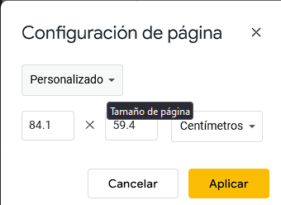
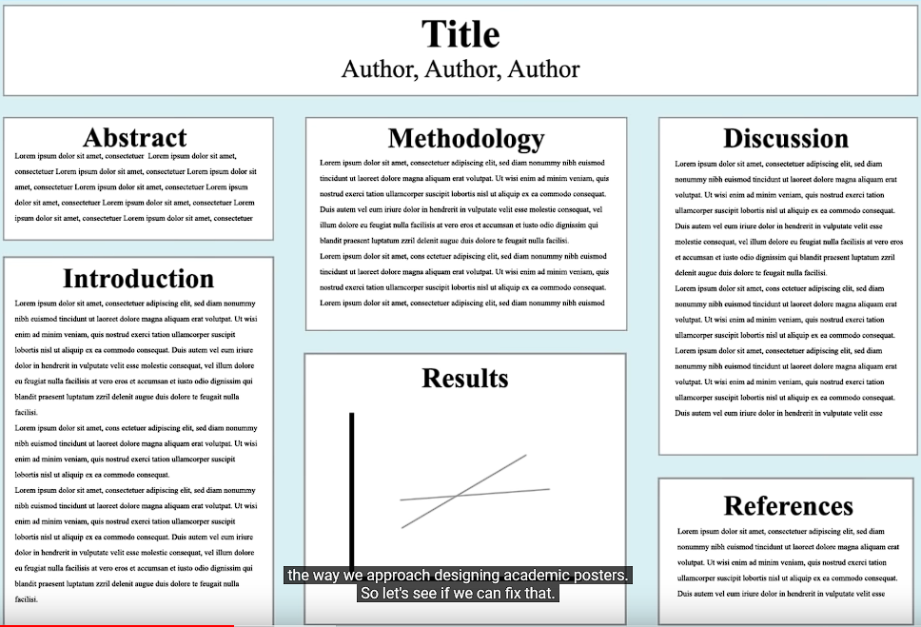
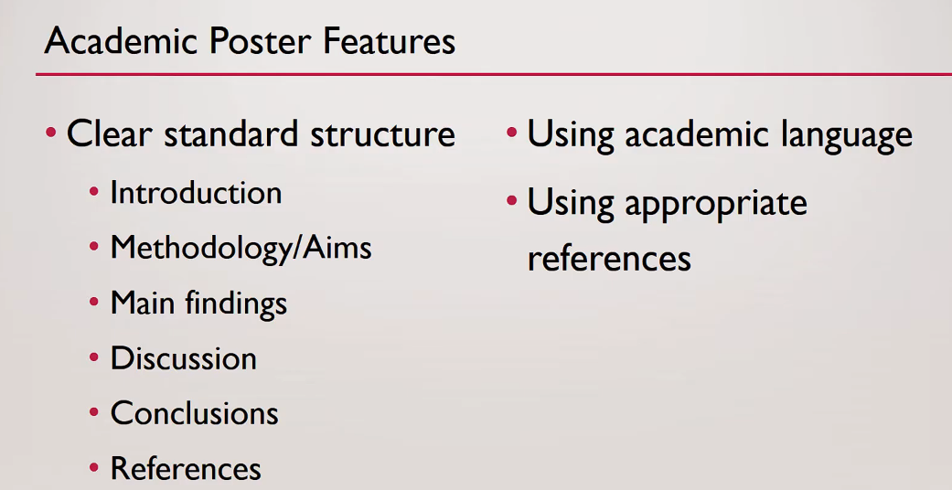


Estructura general

Slide 4
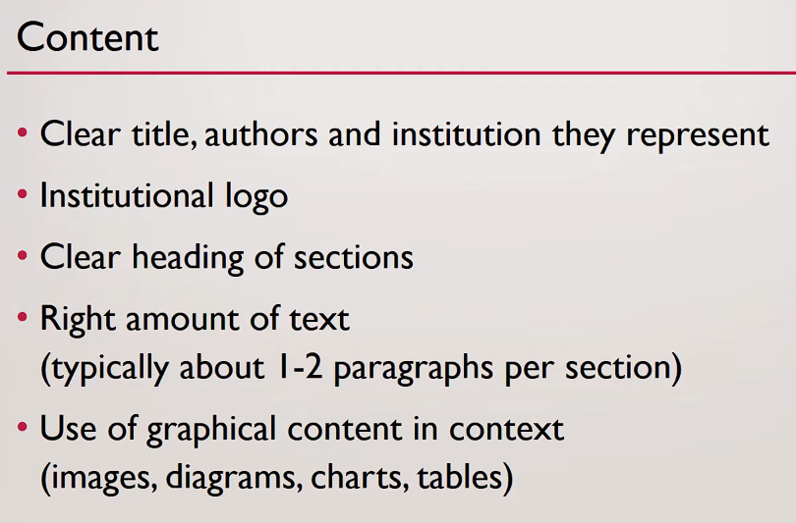


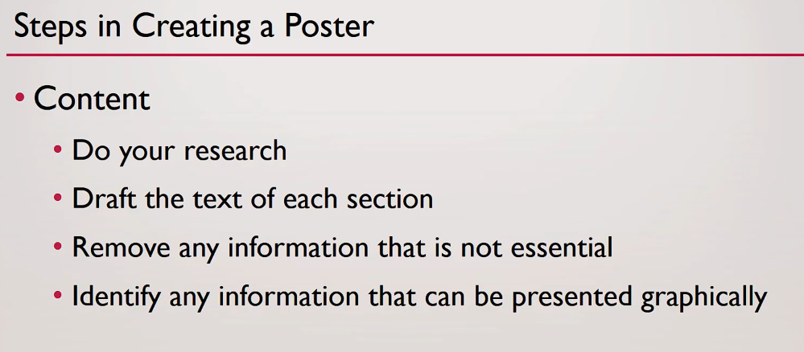

Paletas de Colores:
https://coolors.co/6b4b3e-c49e85-ffd6af-f8f4f9-bea7e5
https://coolors.co/palette/ccd5ae-e9edc9-fefae0-faedcd-d4a373
https://coolors.co/palette/f5debc-f4c8a6-eca77f-dee7b1-ccda87-c4d473
FACULTAD REGIONAL CÓRDOBA

